Slide 1









PHÒNG GIÁO DỤC VÀ ĐÀO TẠO HUYỆN VĨNH BẢO
TRƯỜNG TIỂU HỌC VINH QUANG
-
-
?
CHÀO MỪNG CÁC THẦY CÔ GIÁO
VỀ DỰ GIỜ TIẾT HOẠT ĐỘNG TRẢI NGHIỆM
Giáo viên: Đỗ Thị Thuý Hường
Trường Tiểu học: Vinh Quang
Vinh Quang, ngày 28 tháng 10 năm 2023

Slide 2

Thứ Sáu ngày 28 tháng 10 năm 2023
Hoạt động trải nghiệm
Sinh hoạt dưới cờ: Triển lãm tranh về chủ đề tình bạn
1. Hoạt động 1: Chào cờ

Slide 3


Slide 4


CHỌN ĐÁP ÁN ĐÚNG
BẰNG HÌNH THỂ

Slide 5
00
01
02
03
04
05
Câu 1: Khi Bo bị ốm các bạn đã làm gì?
A. Các bạn bỏ mặc Bo.
B. Các bạn không chơi với Bo.
C
C. Các bạn đến thăm Bo.

Slide 6
Câu 2: Các bạn đến thăm, Bo thấy thế nào?
00
01
04
02
03
05
A
A. Bo thấy vui
B. Bo thấy buồn
C. Bo thấy phiền

Slide 7
00
01
02
03
04
05
Câu 3: Khi bạn gặp khó khăn em cư xử với bạn thế nào?
A. Em không quan tâm đến bạn.
B
B. Em quan tâm đến bạn.
C. Em trêu chọc bạn.

Slide 8
00
Câu 4: Trong các câu sau, câu nào thể hiện tình bạn?
01
04
02
03
05
A. Hãy đọc sách hằng ngày.
B. Học, học nữa, học mãi.
C
C. Không ai có thể hạnh phúc mà không có bạn bè.

Slide 9

00
01
02
03
04
05
Câu 5: Nghe nhạc đoán tên bài hát?
A. Bài hát: Tình bạn.
B
B. Bài hát: Lớp chúng ta đoàn kết.
C. Em yêu trường em.

Slide 10
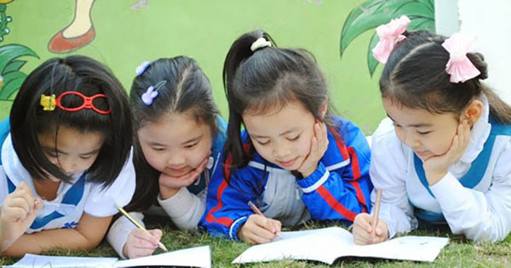

Slide 11
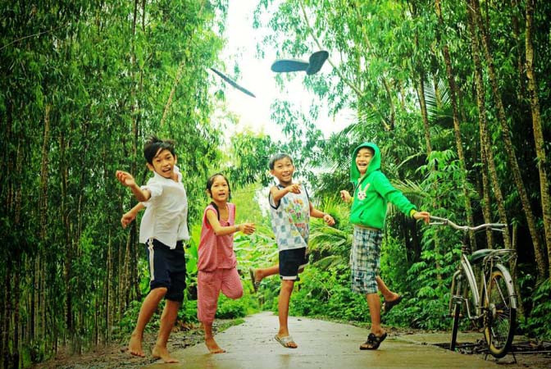

Slide 12
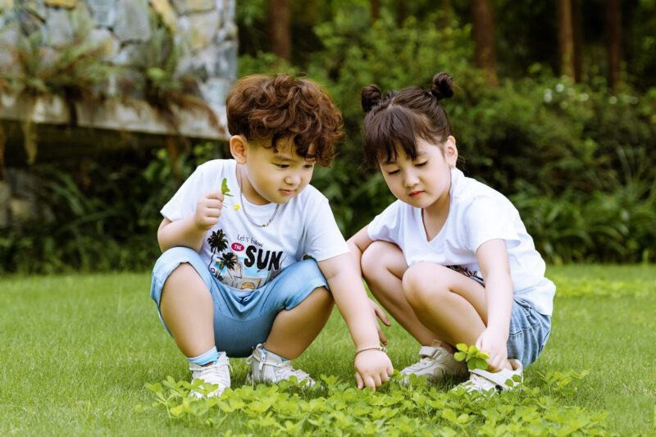

Slide 13
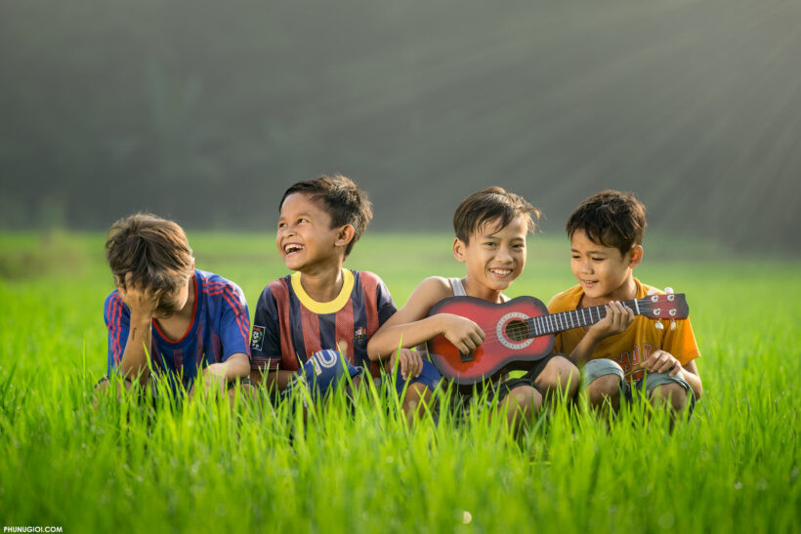

Slide 14
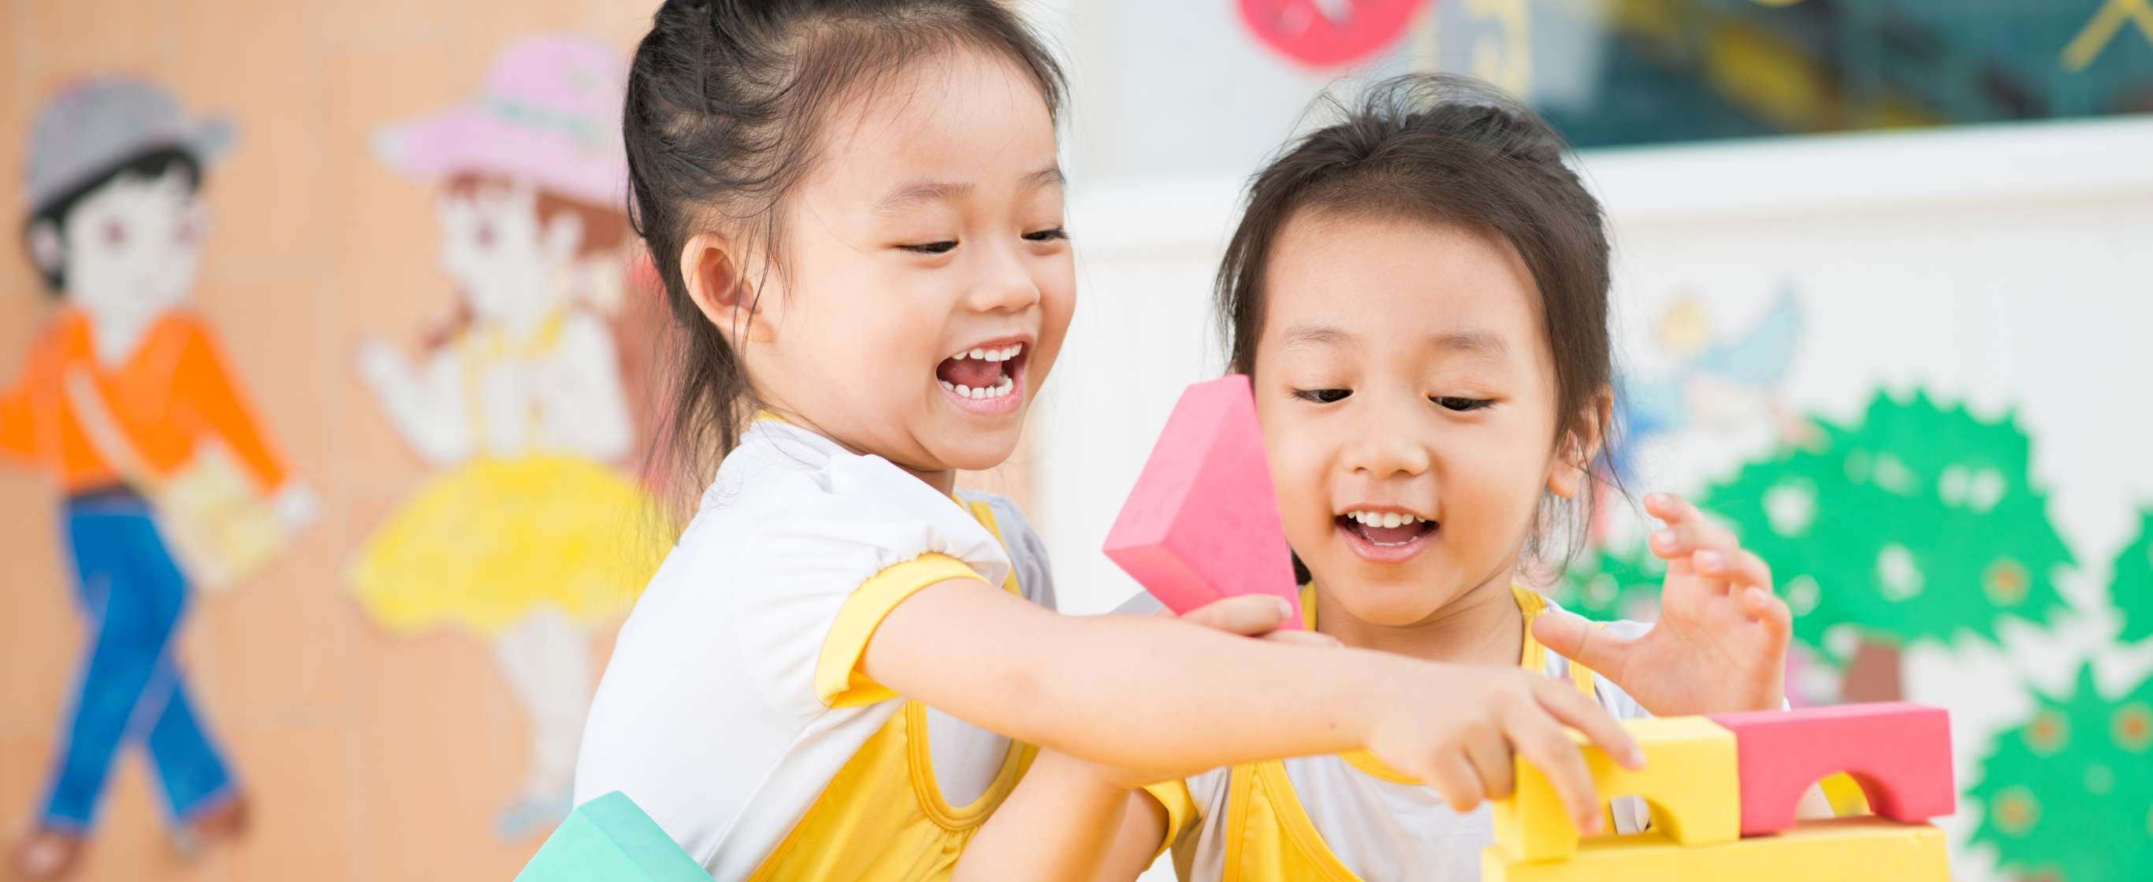

Slide 15
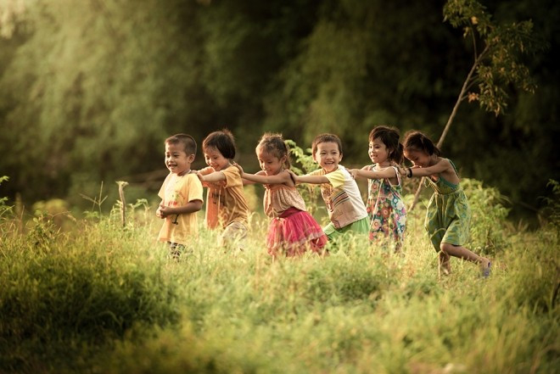

Slide 16
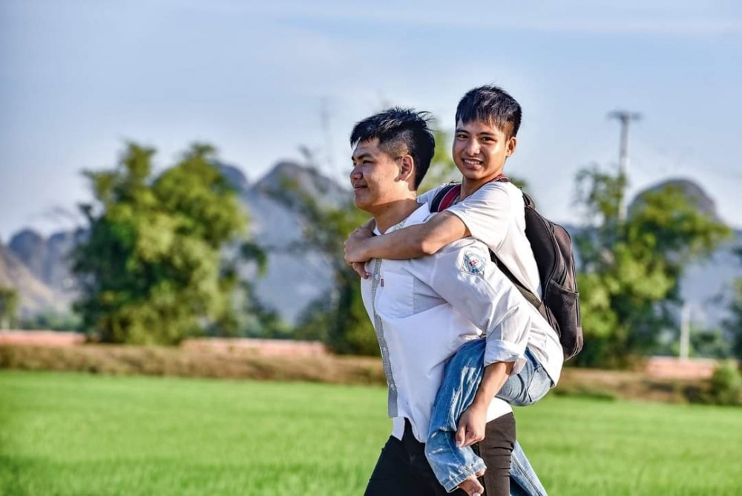

Slide 17


